Slide 1





坦克大战
C++程序开发设计课程设计答辩
Notes:
www.515ppt.com

Slide 2











1
2
3
4
作品演示
设计过程
主要功能
成员分工
Notes:
www.515ppt.com

Slide 3
1
作品演示
NE
Notes:
www.515ppt.com

Slide 4
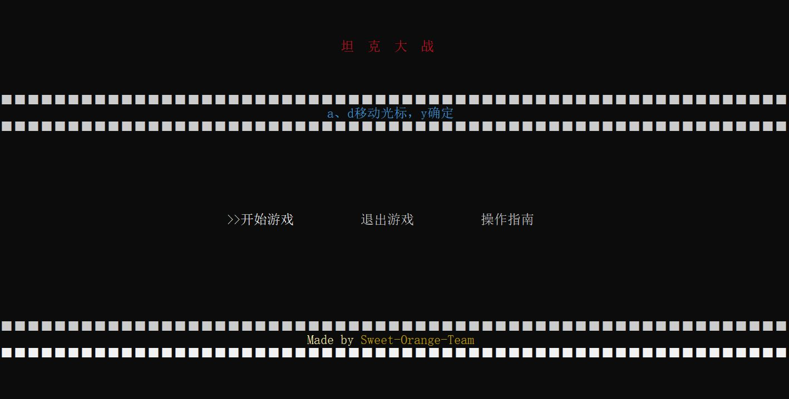
1-1
游戏菜单界面
Notes:
www.515ppt.com

Slide 5
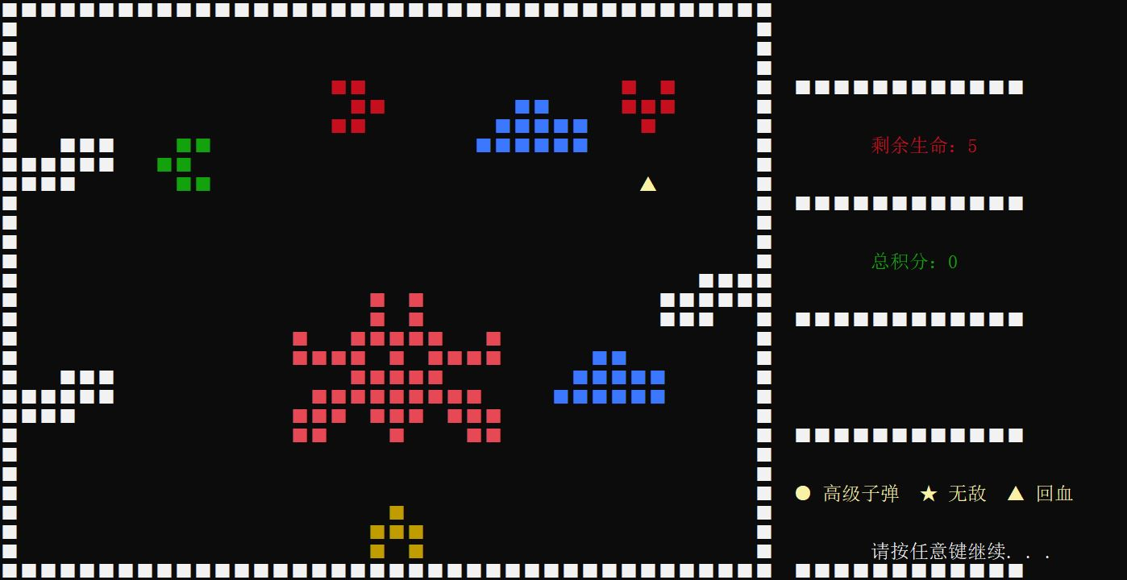

1-2
游戏过程中界面
Notes:
www.515ppt.com

Slide 6
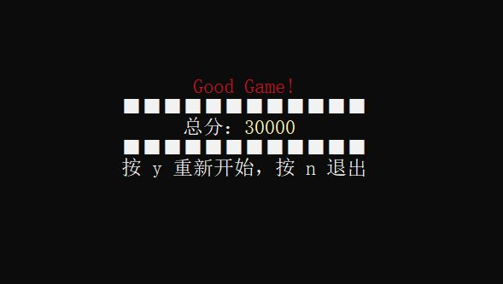

1-3
游戏结束界面
Notes:
www.515ppt.com

Slide 7
2
设计过程
TW
Notes:
www.515ppt.com

Slide 8
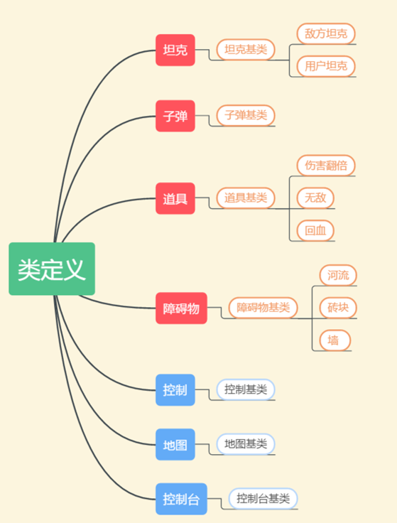
总览
Notes:
www.515ppt.com

Slide 9

2-1、2-2
控制台类 控制类
程序设计之初，我们首先进行了控制台类和控制类的定义。
控制台基类对控制台的基础操作实现了封装，便于调用。
例如我们的移动光标位置、设置输出颜色等函数。
控制基类一开始是用来初始化游戏的，
在工作后期，我们还用它来整合了开场动画和选择菜单。
以及游戏结束后的重新开始。
Notes:
www.515ppt.com

Slide 10
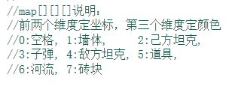
2-3
地图类
接下来我们首先进行了地图类的定义。
以墙体(u8字符串)的形式勾勒出游戏主体的范围。
为了方便实现不同类之间的数据交互，我们以二维数组作为坐标的形式在地图上表示不同的类，以此来实现诸如子弹命中目标和道具的拾取等功能。
Map::map[30][106][2]
Notes:
www.515ppt.com

Slide 11

2-4
坦克类
接下来我们进行了坦克类的定义。
己方坦克类
坦克基类
坦克类
敌方坦克类
敌方坦克
群类
（用u8字符串输出坦克）
（坦克类结构层次示意图）
Notes:
www.515ppt.com

Slide 12
2-5
子弹类
坦克类之后，我们考虑到了坦克的攻击问题，
于是我们定义了子弹类。
子弹类负责执行射击过程。
Notes:
www.515ppt.com

Slide 13
2-6
道具类
在完成了最简单的游戏系统之后，我们准备对游戏再进行复杂化，首先加入了道具类
高级子弹
回血
无敌
子弹伤害加倍
生命值+1
用户坦克暂时不受伤害
Notes:
www.515ppt.com

Slide 14

2-7
障碍物类
最后，为了尽可能地还原游戏本身，我们加入了障碍物类。
Notes:
www.515ppt.com

Slide 15
3
主要功能
HREE
Notes:
www.515ppt.com

Slide 16
三个月来，我们的游戏从一开始类似于飞机大战的简化版一步一步进化到了如今这个比较完善的版本
只能单方向射击
敌方坦克无法射击
类似于飞机大战的初版
加入了开场和结束页面，实现了选择和重新开始等功能
增加了敌方坦克射击与随机移动功能
现在的版本
加入和实现了道具类各项功能
加入和实现了障碍物类的各项功能
Notes:
www.515ppt.com

Slide 17
已完成的主要功能
坦克的移动和射击
子弹的命中和伤害
01
02
04
03
道具的刷新和效果的实现
障碍物属性的不同体现
Notes:
www.515ppt.com

Slide 18
4
成员分工
F UR
Notes:
www.515ppt.com

Slide 19
组长：陈宇驰
控制台类
地图类
坦克基类
敌方坦克类
坦克类
敌方坦克群类
子弹类
Notes:
www.515ppt.com

Slide 20
组员：陈怡霏
控制类
坦克类
用户坦克类
道具类
障碍物类
Notes:
www.515ppt.com

Slide 21
THANKS FOR
WHATCHING
Notes:
www.515ppt.com

